Slide 1






Оптимизация процесса
информирования физических и юридических лиц о задолженности по договорам аренды земельных участков и (или) муниципального имущества

Slide 2
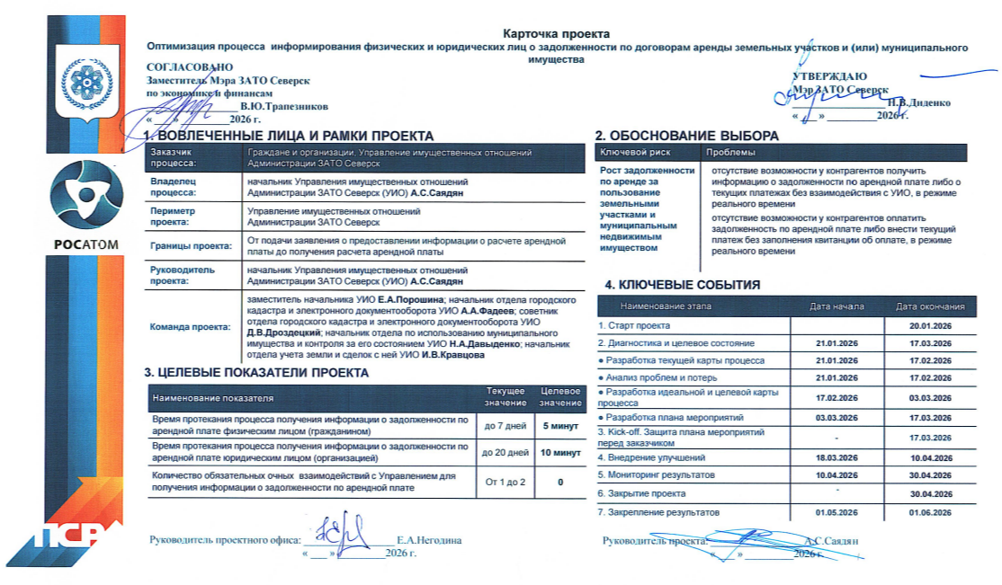

Slide 3


Обоснование выбора проекта
Ключевой риск:
Рост задолженности по аренде за пользование земельными участками и муниципальным недвижимым имуществом
Проблемы:
Отсутствие возможности у физических и юридических лиц получить информацию о задолженности по арендной плате либо о текущих платежах без взаимодействия с Управлением, в режиме реального времени;
Отсутствие возможности у физических и юридических лиц оплатить задолженность по арендной плате либо внести текущий платеж без заполнения квитанции об оплате, в режиме реального времени.
Целевые показатели проекта:
Наименование показателя | Текущее значение | Целевое значение
Время протекания процесса получения информации о задолженности по арендной плате физическим лицом (гражданином) | до 7 дней | 5 минут
Время протекания процесса получения информации о задолженности по арендной плате юридическим лицом (организацией) | до 20 дней | 10 минут
Количество обязательных очных взаимодействий с Управлением для получения информации о задолженности по арендной плате | От 1 до 2 | 0

Slide 4

Карта текущего состояния процесса
ОРГАНИЗАЦИИ
Заявитель
Делопроизводитель Управления
Начальник Управления
Секретарь Управления
Начальник профильного отдела
2
Специалист профильного отдела
Подает заявление о предоставлении информации о расчете арендной платы в канцелярию Управления
3
Регистрирует документы в Системе электронного документооборота (СЭД)
5 минут
3
Выносит резолюцию в СЭД для исполнения профильному отделу
1 минута
Передает документы на бумажном носителе на исполнение в профильный
5 минут
2
Передает документы на исполнение специалисту
5 минут
Готовит расчет арендной платы
15 минут
1
1
1
1
1
Регистрирует документы на бумажном носителе
5 минут
Выносит резолюцию на бумажном
1 минута
1 день
1 день
4 дня
2
1
1 день
1%
3 дня
1 день
Секретарь Управления
Начальник Управления
3
Заместитель начальника Управления
Начальник профильного отдела
Специалист профильного отдела
2
Начальник профильного отдела
Регистрирует документы в СЭД
1 минута
3
Подписывает письмо в СЭД
5 минут
Согласует письмо в СЭД
5 минут
Согласует письмо в СЭД
5 минут
Готовит сопроводительное письмо к расчету
10 минут
Согласует расчет арендной платы и возвращает исполнителю
5 минут
1
1
1
1
1
Регистрирует документы на бумажном носителе
5 минут
Подписывает письмо и расчет на бумажном носителе – 5 минут
1 день
1 день
1 день
1 день
3 дня
1%
1%
1%
1
Общее время процесса
18 дней, 1 час и 28 минут
1 день
2
Заявитель
Граждане
Специалист профильного отдела
Получает расчет арендной платы выбранным способом (нарочно, почта, электронная почта)
Секретарь Управления
Передает подписанные документы исполнителю
5 минут
Уведомляет заявителя о готовности расчета по арендной плате
5 минут
Условные обозначения:
Ожидание;
Передача вручную;
Обмен информацией по телефону;
Возврат на доработку (процент возврата)
Проблема
Проблемы:
Избыточное ожидание (потеря времени – до 20 дней).
2. Передача документов вручную (избыточные перемещения).
3. Дублирование операций (4 операции).
1%
№

Slide 5
Карта текущего состояния процесса
ГРАЖДАНЕ
1%
Заявитель
Специалист профильного отдела
Начальник профильного отдела
Специалист профильного отдела
Заявитель
В устной форме (лично или по телефону) обращается непосредственно в профильный отдел Управления
Готовит расчет арендной платы
15 минут
2
Согласует расчет арендной платы и возвращает исполнителю
5 минут
2
Уведомляет заявителя о готовности расчета по арендной плате
5 минут
Получает расчет арендной платы выбранным способом (нарочно, почта, электронная почта)
1
1
1
4 дня
1 день
1 день
Общее время процесса
6 дней и 25 минут
Проблемы:
Избыточное ожидание (потеря времени – до 7 дней).
2. Передача документов вручную (избыточные перемещения).
Условные обозначения:
Ожидание;
Передача вручную;
Обмен информацией по телефону;
Возврат на доработку (процент возврата)
Проблема
1%
№

Slide 6

Карта целевого состояния процесса
ОРГАНИЗАЦИИ
4
Заявитель
Заявитель
3
Заявитель
Общее время процесса
10 минут
Один раз лично получает для своей организации идентификационный номер в Управлении
5 минут
Заполняет форму на сайте Управления
http://uio2.zato-seversk.ru/la/
5 минут
2
Получает расчет арендной платы и платежные документы
1
ГРАЖДАНЕ
4
Заявитель
3
Заявитель
Общее время процесса
5 минут
Заполняет форму на сайте Управления
http://uio2.zato-seversk.ru/la/
5 минут
2
Получает расчет арендной платы выбранным и платежные документы
1
Решения проблем:
Сокращение времени на получение информации о задолженности.
2. Возможность получить сведения о задолженности и документы на оплату в режиме реального времени.
3. Отсутствие дублирующих функций.
4. Сокращение количества очных взаимодействий с Управлением для получения информации о задолженности.
Условные обозначения:
Интеграция с программным комплексом Управления «Оберон»;
Решение проблемы.
№

Slide 7
План мероприятий
по достижению целевого состояния
№ п/п | Проблема | Коренная проблема | Мероприятие | Ответственные | Срок реализации | Эффект от реализации мероприятия
1 | Процесс получения организацией или гражданином (далее – Заявитель) информации и сумме арендных платежей и задолженности по арендной плате занимает длительное время | Отсутствие у Управления технической возможности предоставлять Заявителю информацию о задолженности в короткий срок | Разработка концепции и технического задания создания электронной системы, позволяющей формировать и предоставлять Заявителю данные о задолженности по договорам аренды | Порошина Е.А. Фадеев А.А. Давыденко Н.А. Кравцова И.В. | С 20.01.2026 по 25.01.2026 | Формирование образа и технических требований к Системе, позволяющих решить поставленную задачу по оптимизации процесса предоставления информации о задолженности по арендной плате
2 | Неэффективное использование рабочего времени ответственного исполнителя, согласующих и подписывающих руководителей | Необходимость изготовления пакета документов с информацией о задолженности в электронном и бумажном виде с последующей передачей на согласование и подпись вручную | Разработка электронного сервиса, позволяющего формировать и предоставлять информацию о задолженности в электронной форме (далее – Сервис) | Фадеев А.А. Дроздецкий Д.В. Давыденко Н.А. Кравцова И.В. | С 20.01.2026 по 01.02.2026 | При обращении Заявителя к Сервису ответственный исполнитель освобождается от необходимости формировать расчет арендной платы с последующим согласованием и утверждением
3 | Дублирование документов в электронной форме и на бумажном носителе | Невозможность предоставления заявителю информации о задолженности в электронном виде | Интеграция Сервиса с сайтом Управления https://имущество.зато-северск.рф/ для обеспечения удаленного доступа | Фадеев А.А. Дроздецкий Д.В. | С 20.01.2026 по 01.02.2026 | Заявитель имеет возможность получить информацию в электронном виде посредством сайта Управления
4 | Длительное ожидание Заявителем ответа на запрос | Отсутствие технической возможности формирования информации о задолженности для Заявителя в режиме реального времени | Интеграции Сервиса с системой управления муниципальным имуществом «Оберон» | Фадеев А.А. Дроздецкий Д.В. | С 20.01.2026 по 01.02.2026 | Информация о задолженности по арендной плате формируется в режиме реального времени
5 | Необходимость личного обращения Заявителя в Управление для подачи заявления и получения информации о задолженности | Отсутствие технической возможности у Заявителя получить необходимую информацию и платежные документы дистанционно | Обеспечение возможности для заявителя при использовании Сервиса формировать платежные документы | Фадеев А.А. Дроздецкий Д.В. | С 20.01.2026 по 01.02.2026 | Заявитель имеет возможность получить платежные документы в электронной форме, а также оплатить задолженность с помощью QR-кода

Slide 8
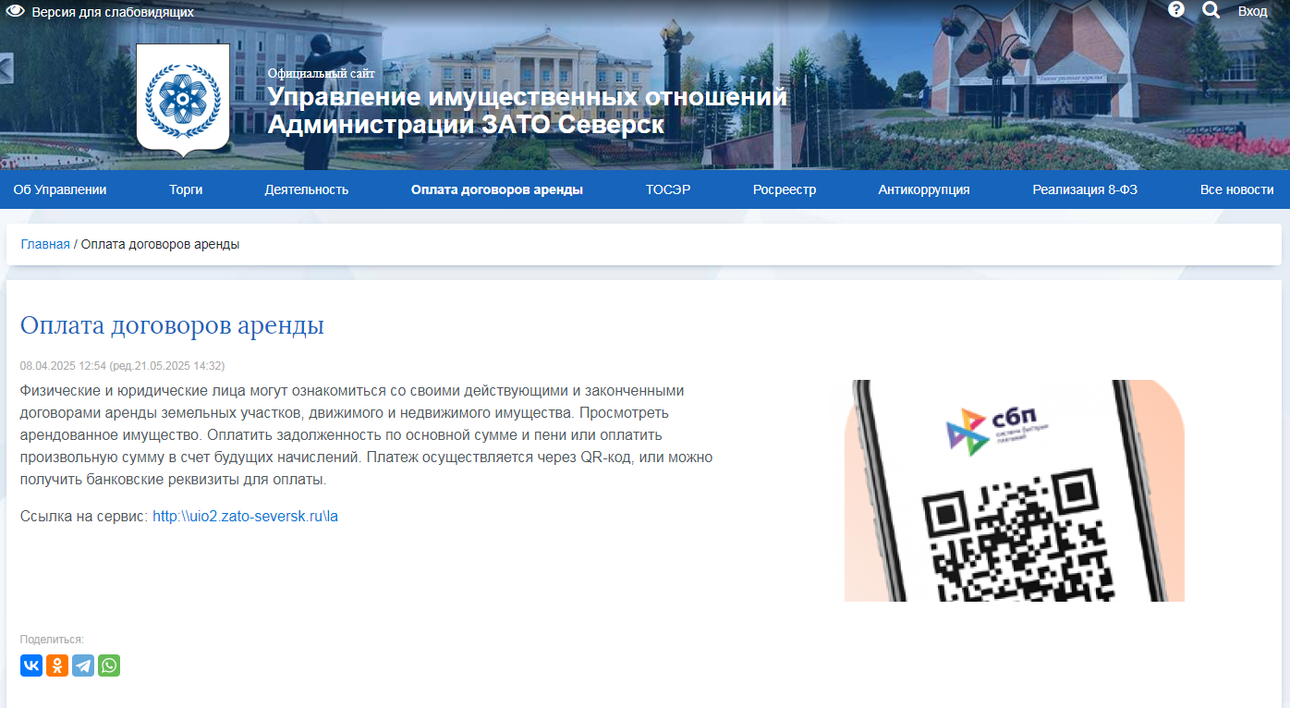
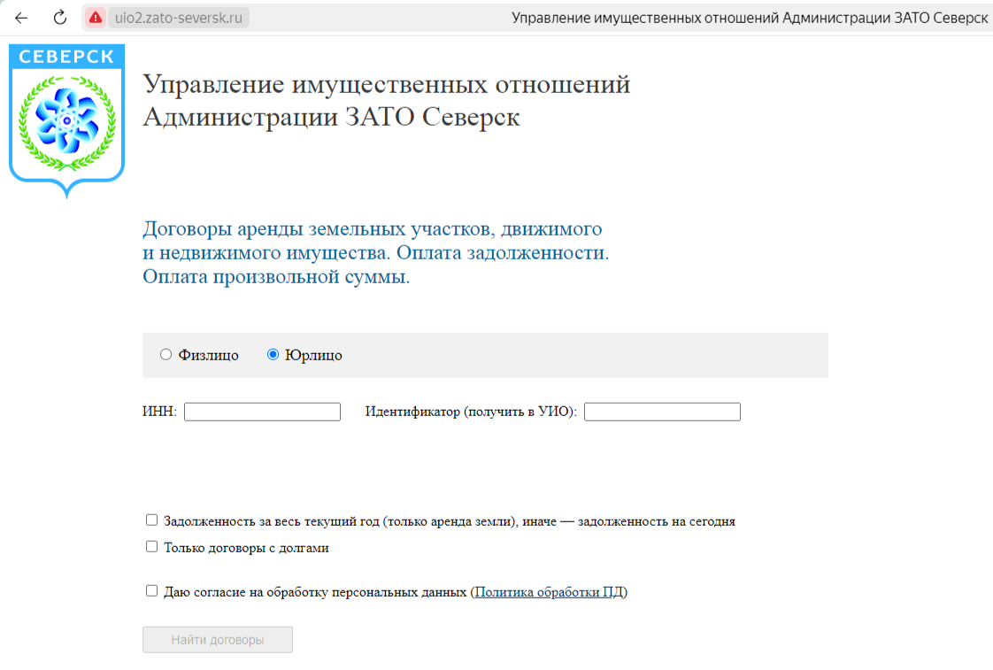
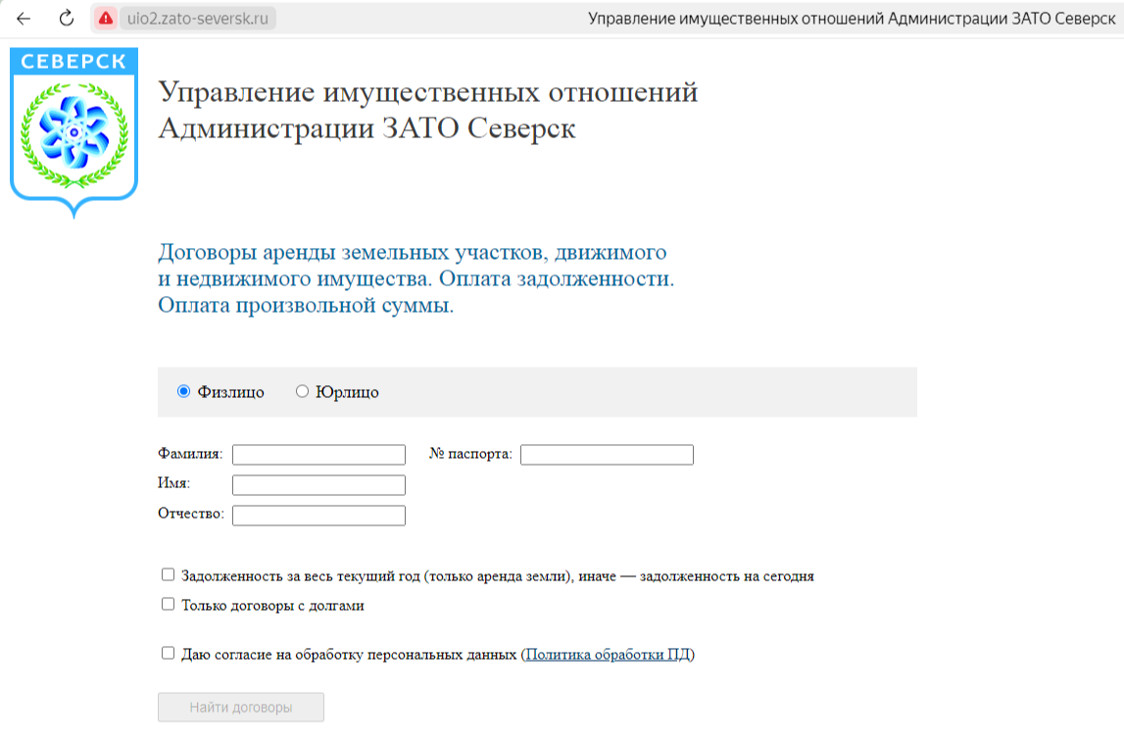
ЗАКРЫТИЕ РЕЗУЛЬТАТА И ЗАВЕРШЕНИЕ ПРОЕКТА
http:\\uio2.zato-seversk.ru\la

Slide 9
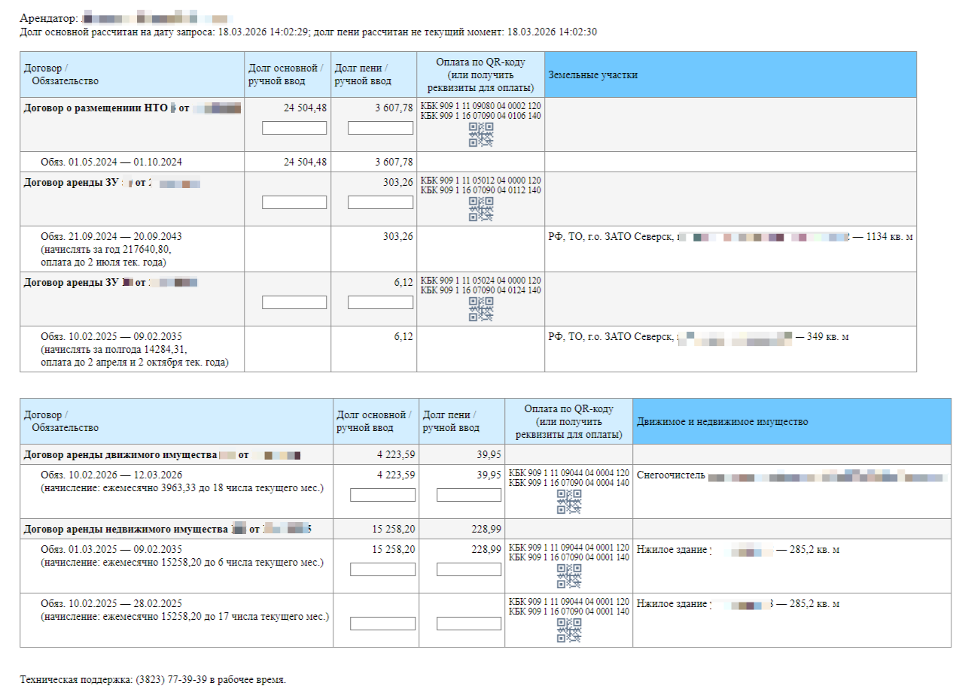
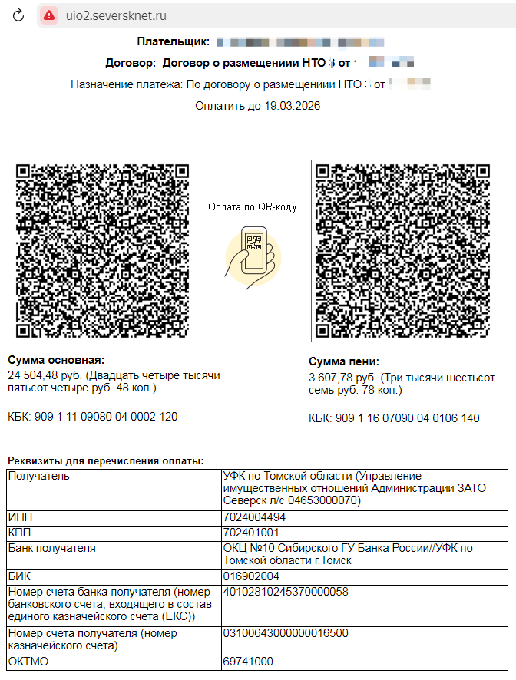
ЗАКРЫТИЕ РЕЗУЛЬТАТА И ЗАВЕРШЕНИЕ ПРОЕКТА

Slide 10
Итого реализации проекта
РЕАЛИЗОВАНО
Обеспечена возможность физическим и юридическим лицам получать информацию о задолженности по арендной плате в электронной форме на сайте Управления https://имущество.зато-северск.рф/
18 дней, 1 час и 28 минут
(26 008 минут)
Снижение
в 2600 раз
6 дней и 25 минут
(8 665 минут)
Снижение
в 1733 раза
2
Исключение обязательных
взаимодействий
10 минут
5 минут
0
Время получения информации о задолженности по арендной плате организацией | Время получения информации о задолженности по арендной плате организацией | Количество обязательных очных взаимодействий с Управлением для получения информации о задолженности по арендной плате

Slide 11
СПАСИБО ЗА ВНИМАНИЕ!

